Slide 1
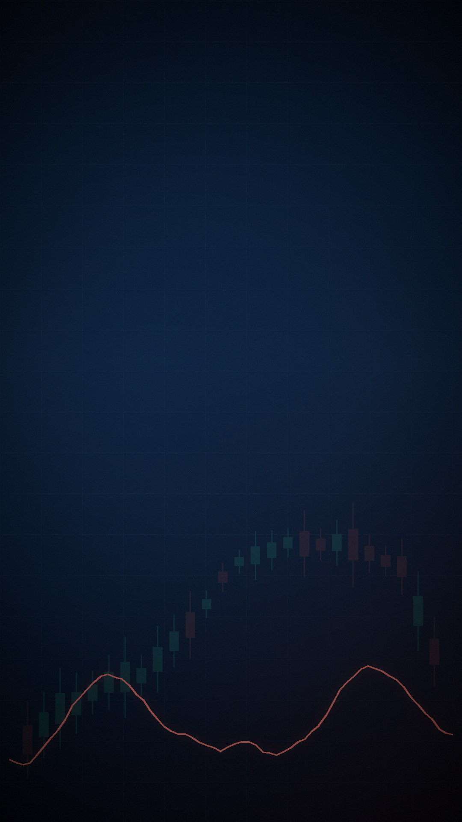




K 線怎麼看
紅綠蠟燭・重要型態・你其實不用自己看
01 / 06
Notes:
⏱ 建議時間：10 秒
K 線是股市最古老、也最直覺的圖。
這一節講三件事：紅綠蠟燭怎麼看、幾個重要型態，以及為什麼你其實不用自己盯。
【講師提示】三頁講「怎麼看」、兩頁講「怎麼用」：紅綠蠟燭 → 單根型態 → 兩根型態 → 位置與確認 → 交給程式。

Slide 2
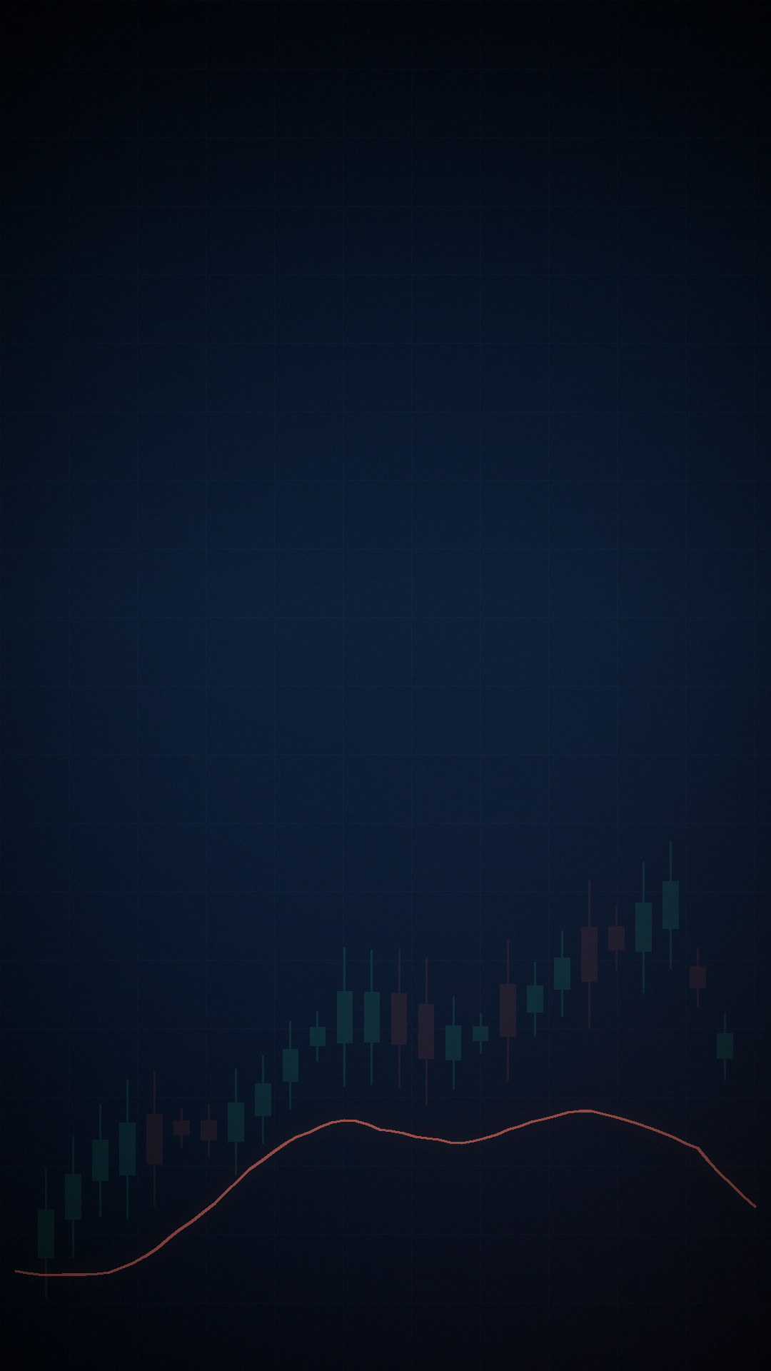
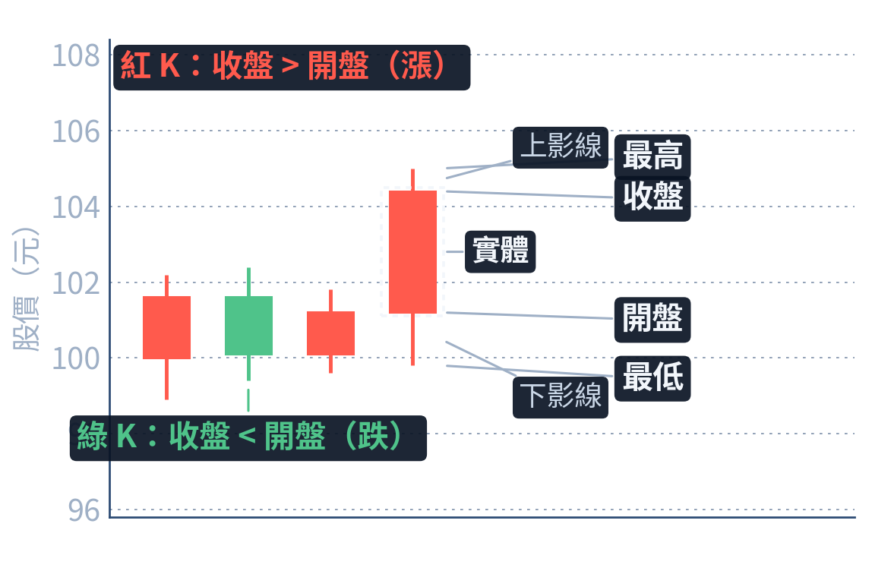
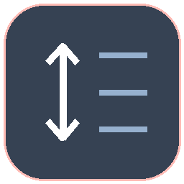
紅綠蠟燭
一根 K 線＝開、高、低、收
定義
一根 K 線＝一段時間的開盤、最高、最低、收盤。
收盤 > 開盤畫紅 K（漲）；收盤 < 開盤畫綠 K（跌）。
實體越長＝當天多空力量差距越大
影線＝盤中被拉回或撐住的位置（上影線＝壓力、下影線＝支撐）
型態只是結果：
先看它是紅是綠、實體多長、影線多長。
02 / 06
Notes:
⏱ 建議時間：34 秒
一根 K 線有四件事：開盤、最高、最低、收盤。收盤比開盤高就畫紅色，叫紅 K；收盤比開盤低就畫綠色，叫綠 K。
中間那條粗線叫實體，越長代表當天多空力量差距越大；上下的細線叫影線，代表盤中被拉回或撐住的位置。
【講師提示】台股紅漲綠跌（美股相反：綠漲紅跌）。「黑 K」是台股對綠 K 的舊稱，兩者同義。

Slide 3
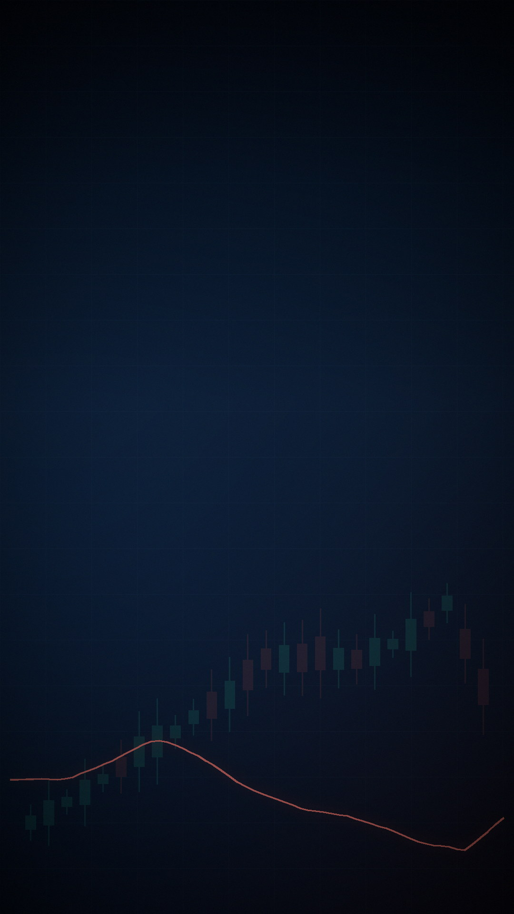
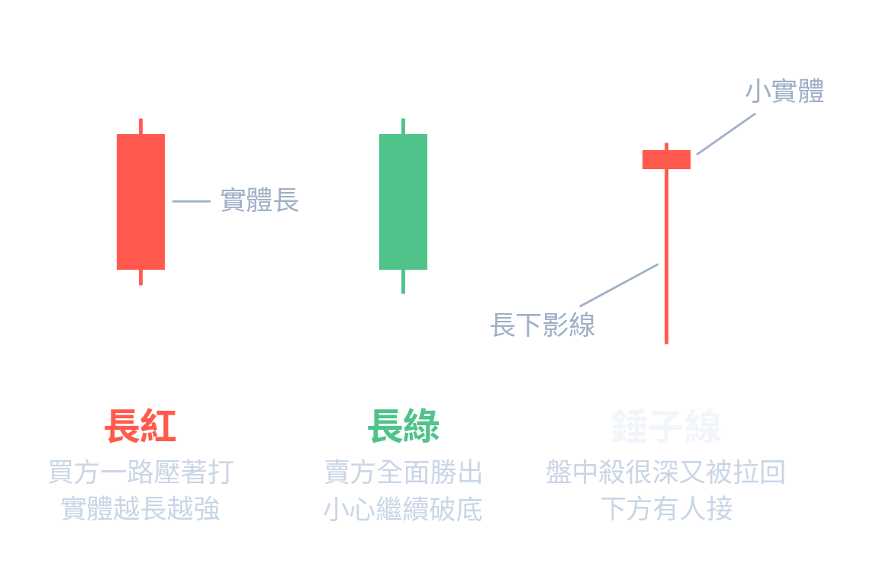


三個單根型態
長紅・長綠・錘子線
定義
三種最常見的單根型態：長紅、長綠、錘子線。
長紅：買方壓著打，常是攻擊訊號
長綠：賣方全面勝出，小心續跌
錘子線：殺很深又被拉回，下方有人接
錘子線要看下一根：
隔天收紅才算真的接住了。
03 / 06
Notes:
⏱ 建議時間：32 秒
三個常見型態。長紅：實體很長、一路走高，代表買方壓著打；長綠反過來，賣方全面勝出，小心續跌。
錘子線：實體在頂端、下影線很長，代表盤中殺很深又被拉回，下方有人接——但要等下一根收紅才算真的接住。
【講師提示】型態名稱在不同書上略有差異；本頁用最通俗的講法，重點是「實體長度」與「影線長度」怎麼讀。

Slide 4
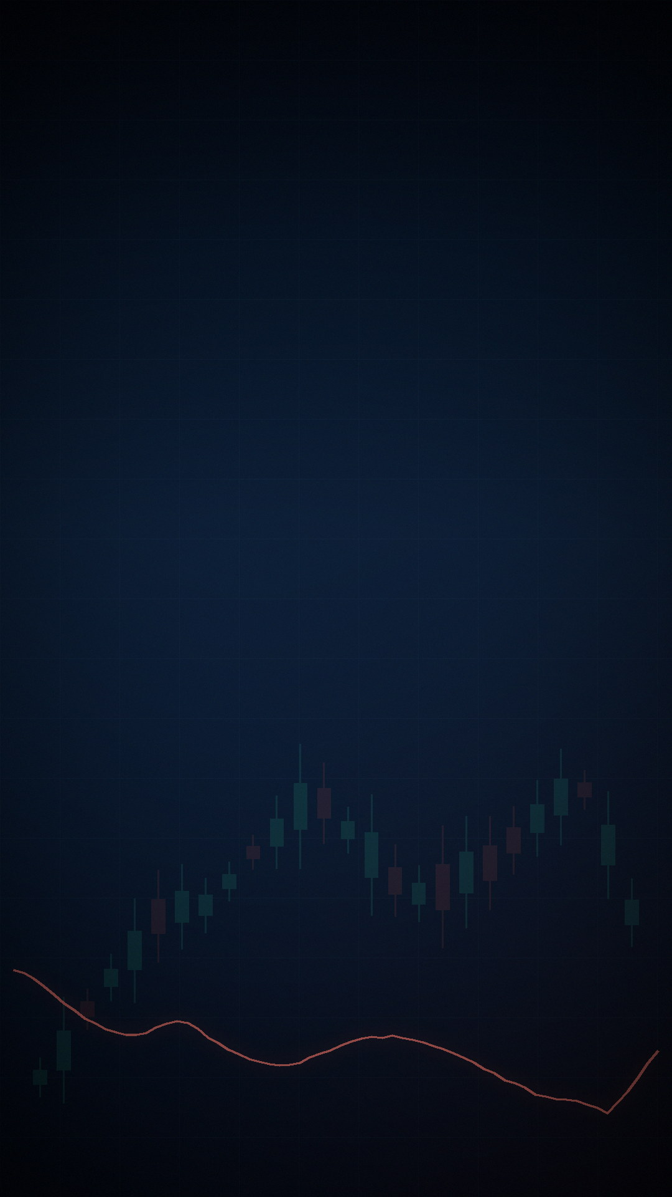
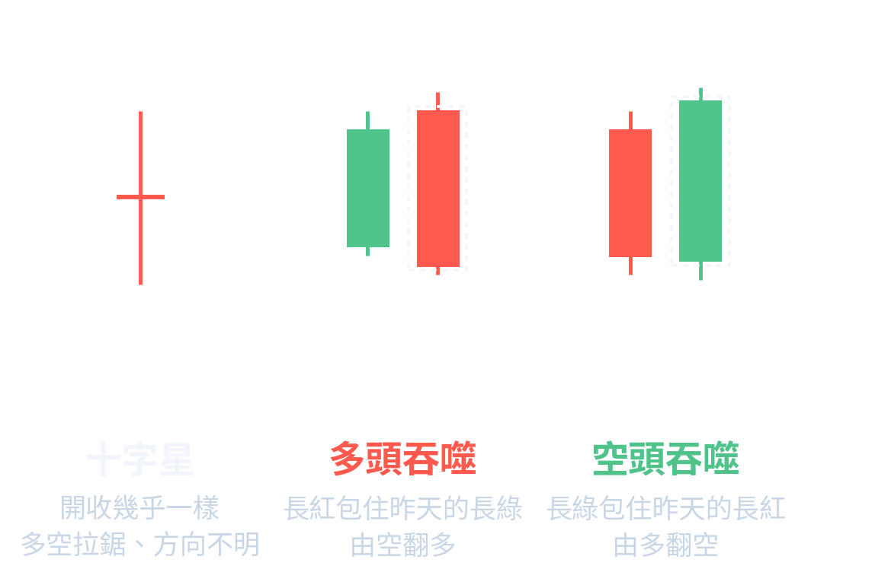

兩根一組的型態
十字星・多頭吞噬・空頭吞噬
定義
兩根一組的型態：十字星、多頭吞噬、空頭吞噬。
十字星：開收幾乎相同，多空拉鋸、方向不明
多頭吞噬：長紅包住昨天的長綠 ⇒ 由空翻多
空頭吞噬：長綠包住昨天的長紅 ⇒ 由多翻空
吞噬要「包住」：
今天的高低點整個蓋過昨天。
04 / 06
Notes:
⏱ 建議時間：32 秒
兩根一組的型態。十字星：開盤收盤幾乎一樣，代表多空拉鋸、方向不明。
多頭吞噬：一根長紅完全包住前一天的長綠，由空翻多；空頭吞噬反過來，長綠包住長紅，由多翻空。
重點是「昨天被今天吃掉」——不是隨便兩根長紅長綠湊在一起就算。
【講師提示】吞噬型態的判定用「今天的高低點整個包住昨天」；十字星在台股常寫成「開收同價」，實際上只要開收差距極小就算。

Slide 5
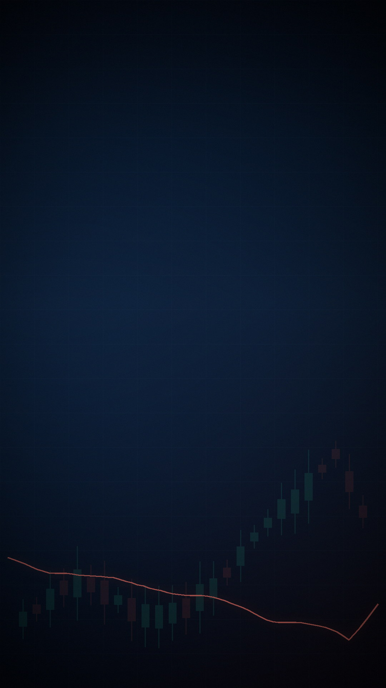
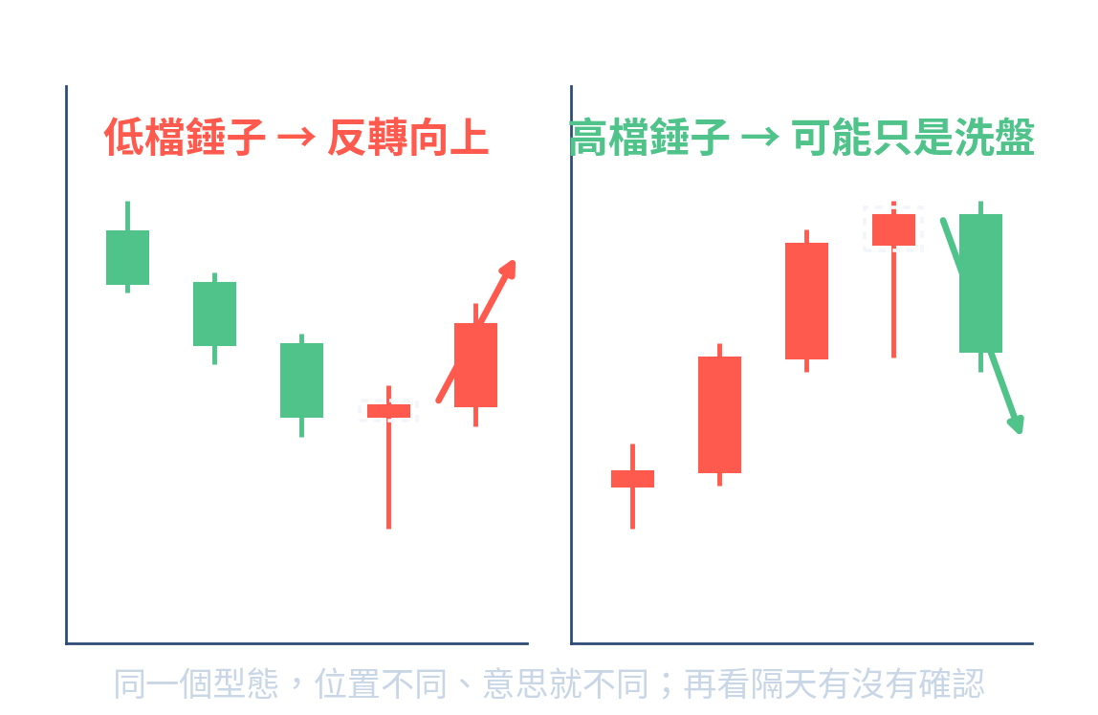


同一根，位置不同
型態是機率，不是保證
重點
同一個型態，位置不同、意思就不同；而且型態是機率，不是保證。
跌深出現錘子＝有人接；漲高出現錘子＝可能只是洗盤
只有型態、沒有量與趨勢配合 ⇒ 雜訊居多
先問三件事：
在哪個位置？量有沒有出來？下一根有沒有確認？
05 / 06
Notes:
⏱ 建議時間：30 秒
但型態要看位置。同樣一根錘子線，跌深的時候是有人接，漲高的時候可能只是洗盤。
而且型態是機率，不是保證。所以看型態之前，先問三件事：在哪個位置？量有沒有出來？下一根有沒有確認？
【講師提示】本專案實盤不看單根型態做決策：型態只是路由（順勢／逆勢）的輔助，真正的進出場是策略＋ATR 門檻。

Slide 6
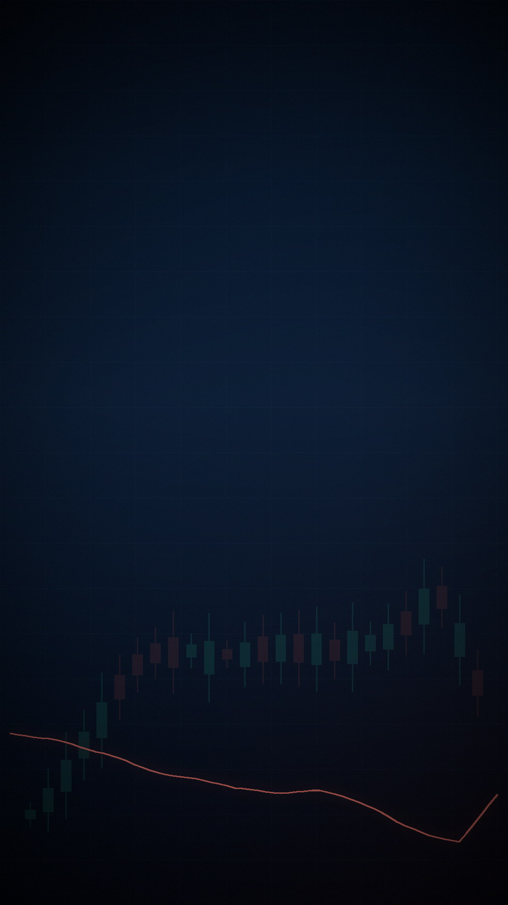

所以，你不用自己看
K 線交給程式與 AI
程式每天算：均線、型態、ATR、RSI
選股與進出場自動判斷、自動下單
你只要看 Telegram 通知與儀表板
你看到的會是：
一則 Telegram 通知（買什麼、為什麼、停損在哪）
加上每天收盤後更新的儀表板
K 線交給程式看就好——
你不需要盯盤，也不用背型態。
06 / 06
Notes:
⏱ 建議時間：30 秒
所以我們的做法是：你不需要看 K 線。程式每天幫你算均線、型態、ATR、RSI，選股與進出場都自動判斷。
你只要看 Telegram 通知跟儀表板就好，不會被單根 K 線嚇到，也不會追高殺低。
【講師提示】選股走每月 D1 自動選股、D2 進場；進出場由四支固定策略（突破／均線交叉／布林／VWAP）＋ATR 過濾決定，使用者只需要看 Telegram 通知與儀表板。

